Slide 1





Together, let's make recycling come naturally!
Catalina Suescun González
Cristian Caceres Mendoza
01 July 2026
Notes:
Bonjour à toutes et à tous, Aujourd’hui, je vais vous présenter RESSER,

Slide 2

The Project
Development of an integrated service
ecosystem the that enables the local :
traceability, collection, and material
revalorization of plastic packaging.

Slide 3
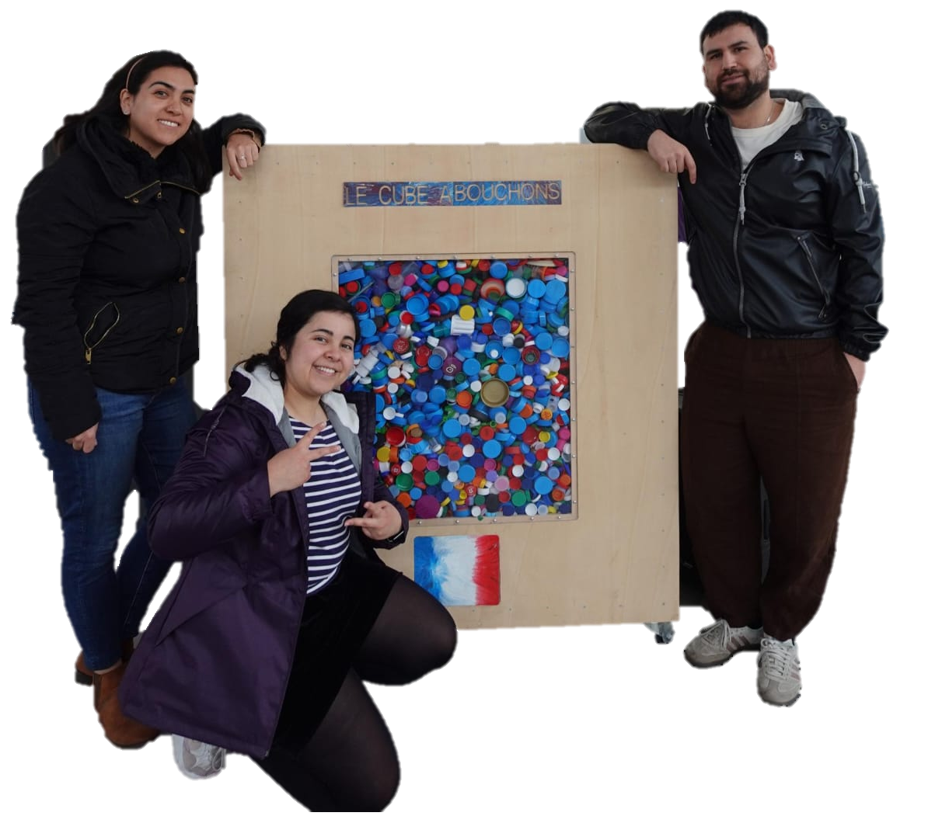
Our Team
Catalina Suescun
Cristian Caceres
Ph.D. in Mechanics and Materials
Ph.D. Candidate in industrial Engineering
Field: Open-source additive manufacturing for local recycling of multi-material plastics.
Role: CTO, Technical development and materials
Field: Waste management systems in France, focused on the identification and quantification of plastic packaging.
Role: CEO, Networking and strategic partnerships
Paola Vazquez
Electronics Engineer
CEO @Sheinventor
Field: Specialist in communication and scientific medation to raise awarenness and engage audiences.
Role: CM, Communication, Marketing & Branding
3
Notes:
Pour ce faire, l’équipe RESSER est composée de profils complémentaires et multidisciplinaires.

Slide 4

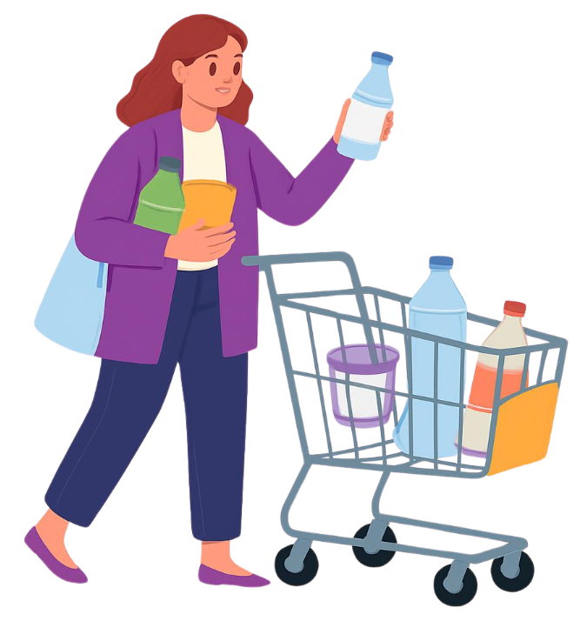

On-the-Ground Reality
Does she know:
How much plastic has she just purchased?
What types of plastic are in her purchases?
Which plastics are recyclable?
What happens to these materials after use?
Notes:
Imaginez : vous faites vos courses au supermarché. Vous rentrez chez vous avec vos sacs remplis… mais honnêtement, savez-vous réellement combien de plastique vous venez d’acheter ? Quel type de plastique ? Lequel est recyclable ? Et surtout… où finit réellement ce déchet après avoir été jeté ?

Slide 5
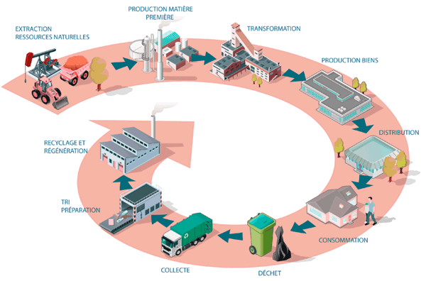
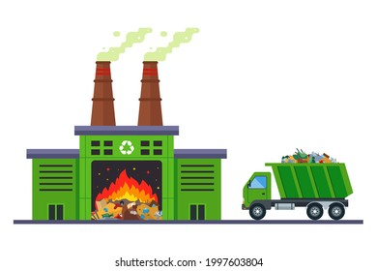
On-the-Ground Reality
Case Study: Paris Region
Only 26% of plastic packaging is sent to sorting facilities.
Around 80% of plastic waste is ultimately incinerated.
Current waste management systems lack traceability between consumption, sorting, and recycling.
80%
26%
Sorting residues
?%
Residual waste
Incineration
Analysis of Plastic Waste Flows for the Design of Local Recycling Strategies
Source: Ph.D. Thesis, Cáceres Mendoza (2026).
Notes:
Grâce aux recherches menées au sein du laboratoire ERPI, nous savons que, dans un cas d’étude en région parisienne, seulement 26 % des matériaux sont collectés et envoyés vers des centres de tri, tandis que près de 80 % des déchets sont incinérés ou envoyé en décharge. Pourtant, nous ne connaissons pas le taux réel de plastique consommé. Le système actuel manque donc de traçabilité entre la consommation, le tri et le recyclage.
En plus, la France a le taux de recyclage des emballages le plus bas d’Europe.

Slide 6

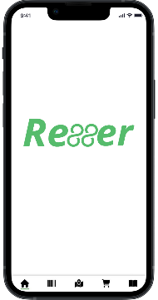

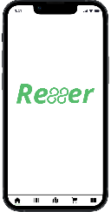

The Project
♻️ 1.85 kg
of plastic Purchased
PET ████ 41%
HDPE ███ 27%
PP ██ 19%
LDPE █ 13%
📍 How can I discard it?
Nearest collection point: 450 m away
🪙 125 Tokens
6
Notes:
C’est là que RESSER intervient.
Cette fois si elle a un app RESSER est construit autour de trois leviers complémentaires qui forment un véritable écosystème circulaire.
Le premier levier est une application mobile intelligente. Grâce à des modèles d’intelligence artificielle et de vision-langage, l’utilisateur peut scanner son ticket de caisse — ou demain directement ses produits — afin d’estimer la quantité et les types de plastiques consommés.
L’objectif n’est pas seulement d’informer l’utilisateur. L’application agit également comme une interface territoriale capable de générer des données utiles pour les collectivités :
quels plastiques sont consommés,
dans quelles quantités,
et potentiellement quels flux de matières circulent sur un territoire donné.
Autrement dit, nous passons d’un système déclaratif et approximatif à une approche basée sur des données réelles et dynamiques.

Slide 7
The Project
♻️ 1.85 kg
of plastic Purchased
PET ████ 41%
HDPE ███ 27%
PP ██ 19%
LDPE █ 13%
📍 How can I discard it?
Nearest collection point: 450 m away
🪙 125 Tokens
How can we drive app adoption and citizen engagement ?
7
Notes:
C’est là que RESSER intervient.
Cette fois si elle a un app RESSER est construit autour de trois leviers complémentaires qui forment un véritable écosystème circulaire.
Le premier levier est une application mobile intelligente. Grâce à des modèles d’intelligence artificielle et de vision-langage, l’utilisateur peut scanner son ticket de caisse — ou demain directement ses produits — afin d’estimer la quantité et les types de plastiques consommés.
L’objectif n’est pas seulement d’informer l’utilisateur. L’application agit également comme une interface territoriale capable de générer des données utiles pour les collectivités :
quels plastiques sont consommés,
dans quelles quantités,
et potentiellement quels flux de matières circulent sur un territoire donné.
Autrement dit, nous passons d’un système déclaratif et approximatif à une approche basée sur des données réelles et dynamiques.

Slide 8
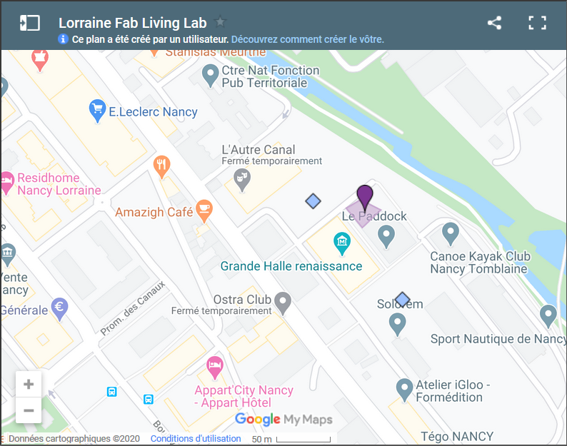
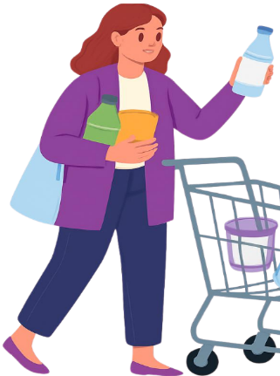
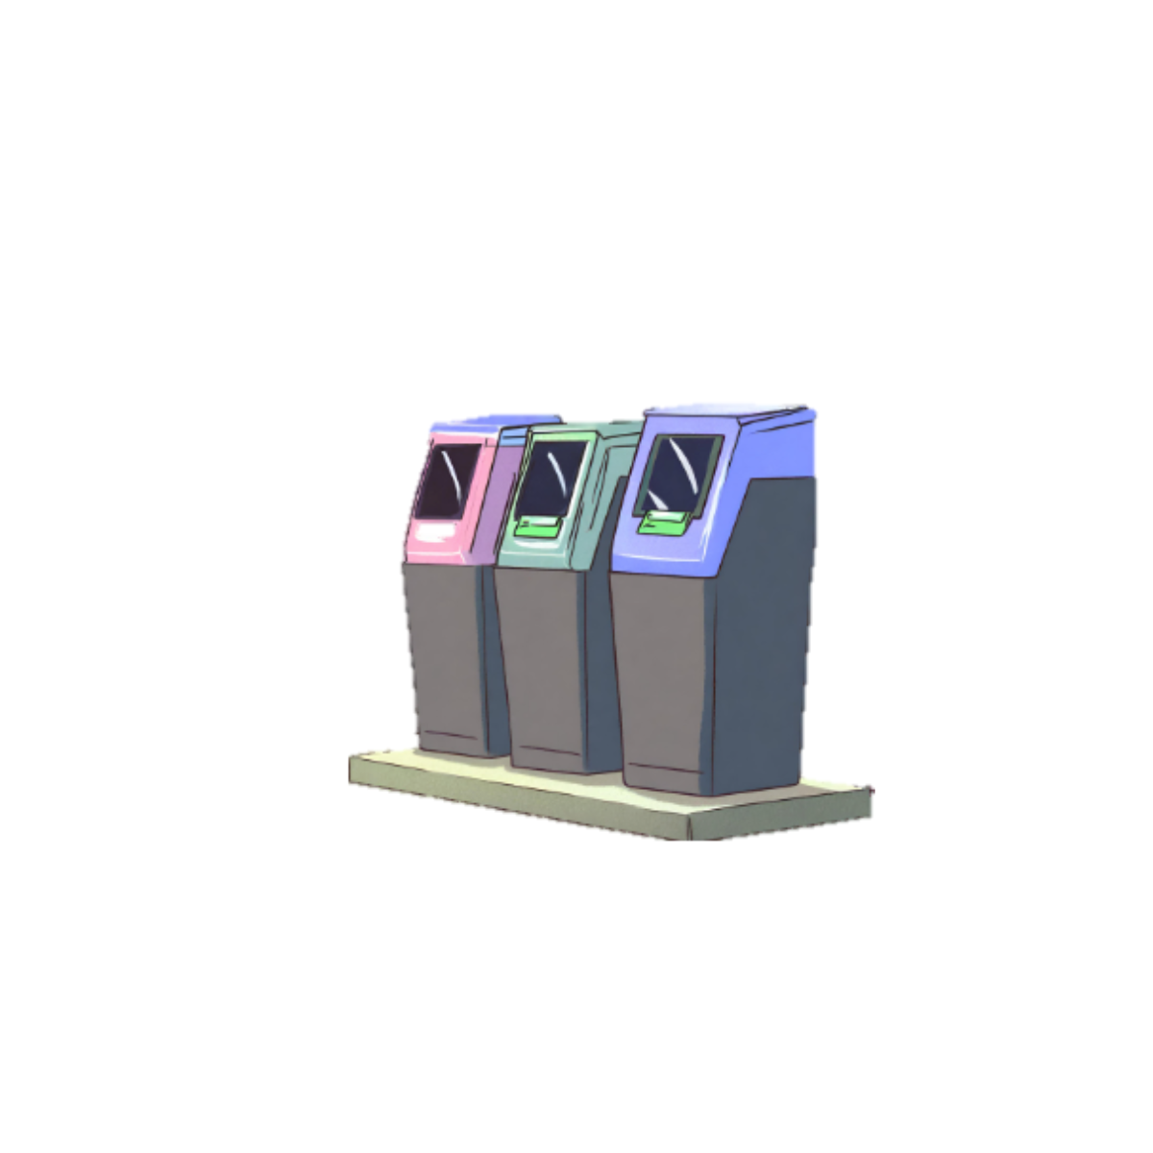
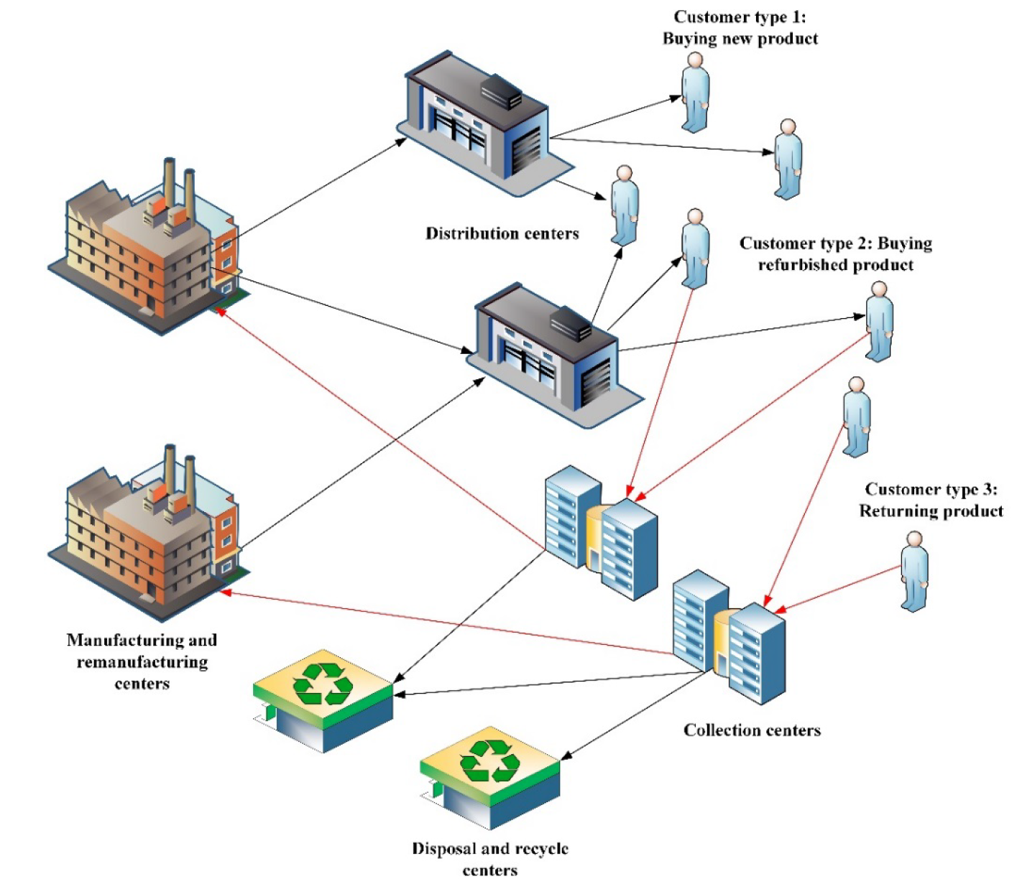
The Project
8
Notes:
C’est là que RESSER intervient.
Cette fois si elle a un app RESSER est construit autour de trois leviers complémentaires qui forment un véritable écosystème circulaire.
Le premier levier est une application mobile intelligente. Grâce à des modèles d’intelligence artificielle et de vision-langage, l’utilisateur peut scanner son ticket de caisse — ou demain directement ses produits — afin d’estimer la quantité et les types de plastiques consommés.
L’objectif n’est pas seulement d’informer l’utilisateur. L’application agit également comme une interface territoriale capable de générer des données utiles pour les collectivités :
quels plastiques sont consommés,
dans quelles quantités,
et potentiellement quels flux de matières circulent sur un territoire donné.
Autrement dit, nous passons d’un système déclaratif et approximatif à une approche basée sur des données réelles et dynamiques.

Slide 9
The Project
What collection strategy should be developed to facilitate plastic waste recycling across the territory?
9
Notes:
C’est là que RESSER intervient.
Cette fois si elle a un app RESSER est construit autour de trois leviers complémentaires qui forment un véritable écosystème circulaire.
Le premier levier est une application mobile intelligente. Grâce à des modèles d’intelligence artificielle et de vision-langage, l’utilisateur peut scanner son ticket de caisse — ou demain directement ses produits — afin d’estimer la quantité et les types de plastiques consommés.
L’objectif n’est pas seulement d’informer l’utilisateur. L’application agit également comme une interface territoriale capable de générer des données utiles pour les collectivités :
quels plastiques sont consommés,
dans quelles quantités,
et potentiellement quels flux de matières circulent sur un territoire donné.
Autrement dit, nous passons d’un système déclaratif et approximatif à une approche basée sur des données réelles et dynamiques.

Slide 10
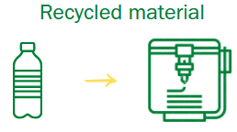
The Project
Open-source additive manufacturing for bi-material plastic recycling in short circuit context
Source: Ph.D. Thesis, Suescun Gonzalez 2025
10
Notes:
C’est là que RESSER intervient.
Cette fois si elle a un app RESSER est construit autour de trois leviers complémentaires qui forment un véritable écosystème circulaire.
Le premier levier est une application mobile intelligente. Grâce à des modèles d’intelligence artificielle et de vision-langage, l’utilisateur peut scanner son ticket de caisse — ou demain directement ses produits — afin d’estimer la quantité et les types de plastiques consommés.
L’objectif n’est pas seulement d’informer l’utilisateur. L’application agit également comme une interface territoriale capable de générer des données utiles pour les collectivités :
quels plastiques sont consommés,
dans quelles quantités,
et potentiellement quels flux de matières circulent sur un territoire donné.
Autrement dit, nous passons d’un système déclaratif et approximatif à une approche basée sur des données réelles et dynamiques.

Slide 11
The Project
Which durable, easy-to-repair, everyday-use products should we develop ?
11
Notes:
C’est là que RESSER intervient.
Cette fois si elle a un app RESSER est construit autour de trois leviers complémentaires qui forment un véritable écosystème circulaire.
Le premier levier est une application mobile intelligente. Grâce à des modèles d’intelligence artificielle et de vision-langage, l’utilisateur peut scanner son ticket de caisse — ou demain directement ses produits — afin d’estimer la quantité et les types de plastiques consommés.
L’objectif n’est pas seulement d’informer l’utilisateur. L’application agit également comme une interface territoriale capable de générer des données utiles pour les collectivités :
quels plastiques sont consommés,
dans quelles quantités,
et potentiellement quels flux de matières circulent sur un territoire donné.
Autrement dit, nous passons d’un système déclaratif et approximatif à une approche basée sur des données réelles et dynamiques.

Slide 12
The Project
Open-source additive manufacturing for bi-material plastic recycling in short circuit context
Source: Ph.D. Thesis, Suescun Gonzalez 2025
Development of a database
Territorial data on plastic consumption
Decision support for public policy design
12
Notes:
C’est là que RESSER intervient.
Cette fois si elle a un app RESSER est construit autour de trois leviers complémentaires qui forment un véritable écosystème circulaire.
Le premier levier est une application mobile intelligente. Grâce à des modèles d’intelligence artificielle et de vision-langage, l’utilisateur peut scanner son ticket de caisse — ou demain directement ses produits — afin d’estimer la quantité et les types de plastiques consommés.
L’objectif n’est pas seulement d’informer l’utilisateur. L’application agit également comme une interface territoriale capable de générer des données utiles pour les collectivités :
quels plastiques sont consommés,
dans quelles quantités,
et potentiellement quels flux de matières circulent sur un territoire donné.
Autrement dit, nous passons d’un système déclaratif et approximatif à une approche basée sur des données réelles et dynamiques.

Slide 13
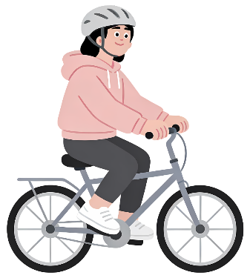
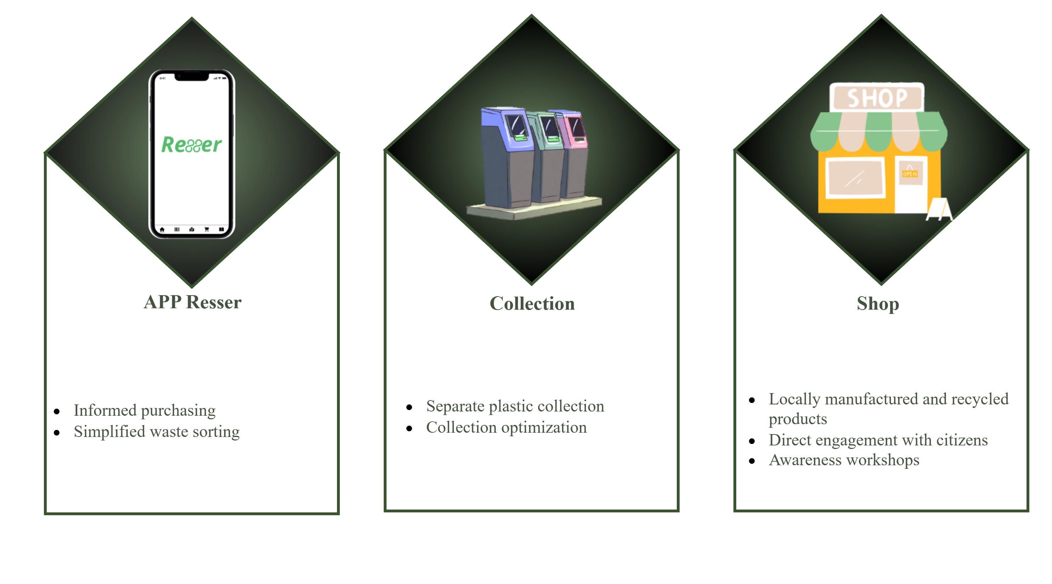
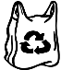
Summary
https://www.youtube.com/watch?v=2njBLUQ11fU&t=6s
13
Notes:
C’est là que RESSER intervient.
RESSER est construit autour de trois leviers complémentaires qui forment un véritable écosystème circulaire.
Le premier levier est une application mobile intelligente. Grâce à des modèles d’intelligence artificielle et de vision-langage, l’utilisateur peut scanner son ticket de caisse — ou demain directement ses produits — afin d’estimer la quantité et les types de plastiques consommés.
L’objectif n’est pas seulement d’informer l’utilisateur. L’application agit également comme une interface territoriale capable de générer des données utiles pour les collectivités :
quels plastiques sont consommés,
dans quelles quantités,
et potentiellement quels flux de matières circulent sur un territoire donné.
Autrement dit, nous passons d’un système déclaratif et approximatif à une approche basée sur des données réelles et dynamiques.

Slide 14
Objectives
Today with RESSER
25,2 % 50 %
█████░░░░░░░░░░░░ ██████████░░░░░
🚛 Long distances 📍 Local valorization
💨 Higher CO₂ emissions 🌱 Reduced CO₂ emissions
🔥 Predominantly incinerated 🔄 Recovered materials
👥 Citizen engagement
14
Notes:
Notre ambition : doubler le taux de recyclage des emballages plastiques tout en réduisant les distances de transport et les émissions de CO₂ grâce à une valorisation locale des matières.

Slide 15



Thank you for your attention.
Cristian Caceres – Cristian.caceres@univ-lorraine.fr
Catalina Suescun – Catalina.suescun-gonzalez@univ-lorraine.fr
Paola Vazquez - Paola.vazquez@univ-lorraine.fr
Email
Social Media
Call us
hello@reallygreatsite.com
@reallygreatsite
123-456-7890

Slide 16
Motivation de l’équipe
Resser est une initiative née de notre volonté de réduire l’impact de l’activité humaine sur la nature. Elle développe des solutions circulaires innovantes pour améliorer la traçabilité, la collecte et la valorisation des plastiques, en s’appuyant sur notre expertise en polymères, fabrication additive et systèmes de gestion des déchets, ainsi que sur un fort engagement sociétal et citoyen
16

Slide 17

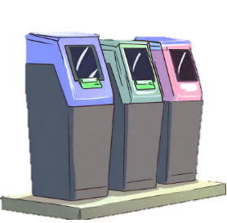
Marché visés
Service | Description | Modèle de revenus | Clients cibles
 | Application mobile permettant l’identification des emballages, le suivi de la consommation et l’accompagnement au tri. | Freemium/donations / abonnement pour des fonctionnalités avancées | Consommateurs
 |  | Vente d’un accès à des données agrégées et anonymisées. Formulation des rapports d’activités (Quantité des emballages consommés, type d’emballage consommes, estimation de la matière envoyée au recyclage et recyclable) | Collectivités
 |  |  | Acteurs publics (Ademe)
 | Collecteurs intelligents générant des flux de matériaux triés et de haute qualité (“propres”), facilitant leur revalorisation. | Vente de matériaux recyclés à haute valeur | Industriels, ateliers de recyclage
 |  |  | Centres de tri
 |  |  | Recycleurs
 | Conception et vente de produits issus de matériaux recyclés collectés via le système. | Vente directe de produits finis/ semis finis recyclés | Grand public, ateliers de recyclage
17

Slide 18
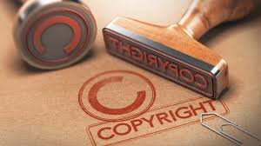


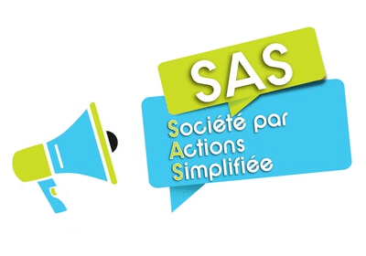
La structure et la stratégique juridique
Notes:
Nous envisageons la création d’une SAS (Société par Actions Simplifiée) afin de structurer et développer le projet RESSER.

Slide 19
Prochaines étapes

Slide 20
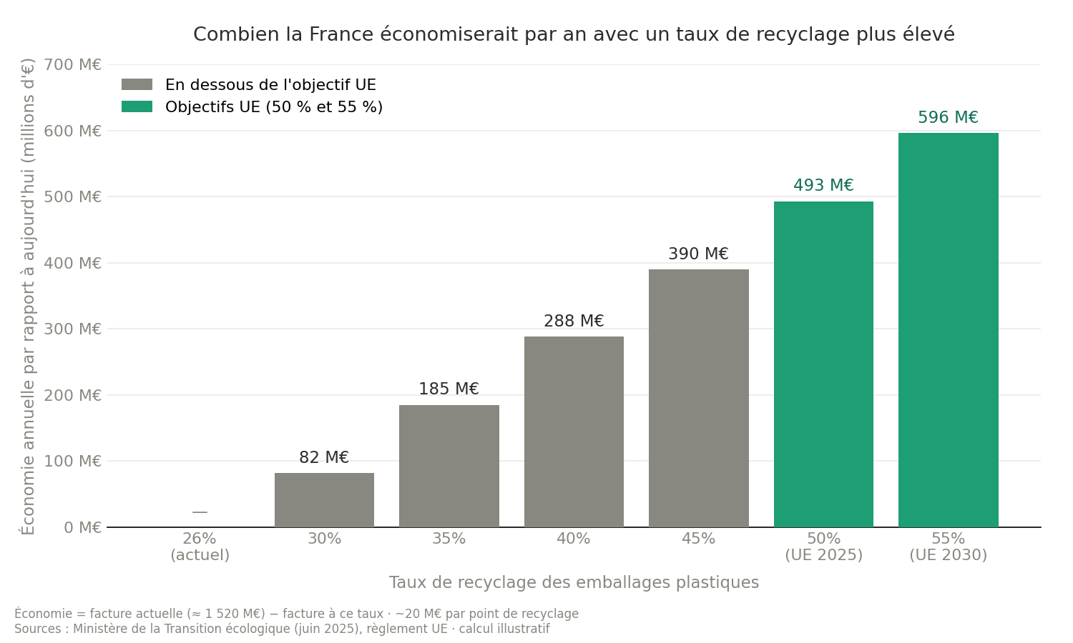
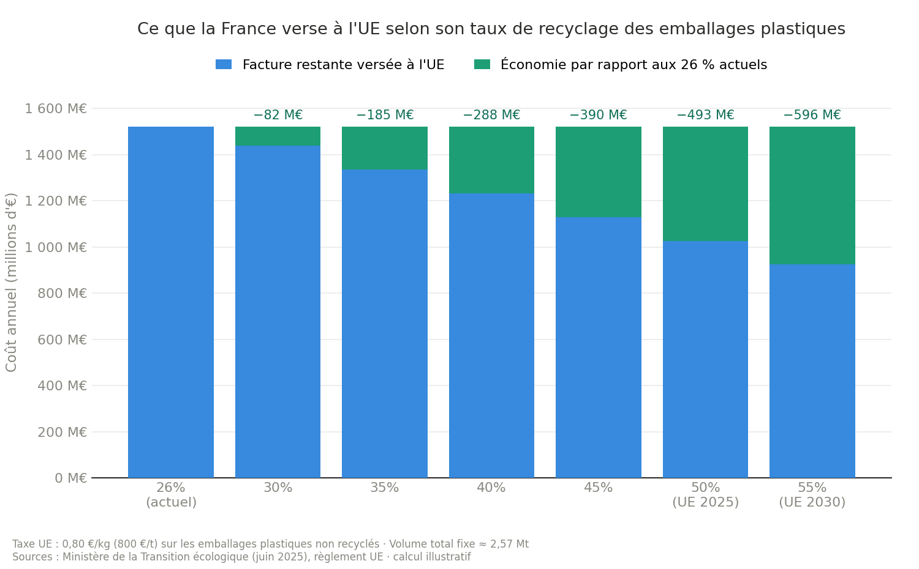
Impacts et écoresponsabilité
Économies grâce à un taux de recyclage plus élevé
Ce que la France verse à l’UE selon son taux de recyclage
Notes:
En doublant simplement son taux de recyclage des emballages plastiques, la France pourrait récupérer près d’un milliard d’euros de valeur économique chaque année, tout en réduisant significativement ses émissions de CO₂.

Slide 21
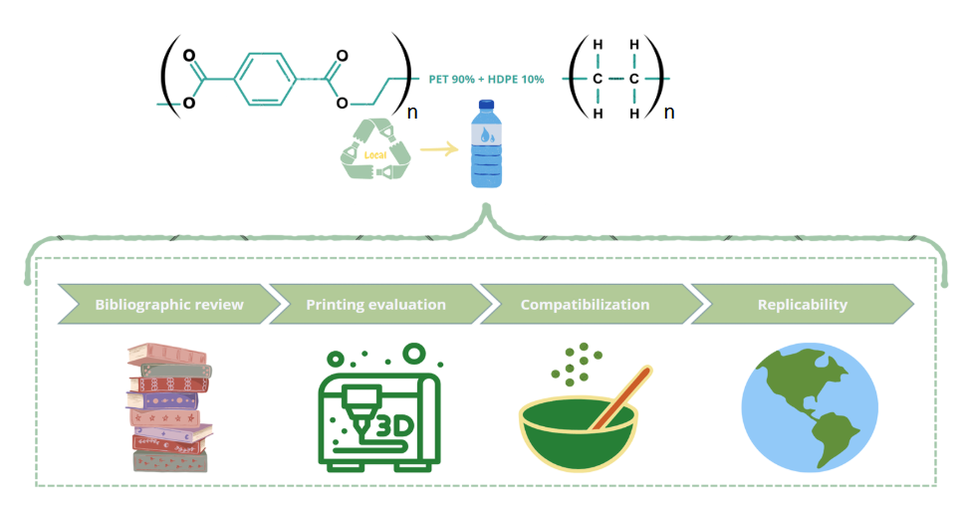
Mes travaux de recherche
21

Slide 22
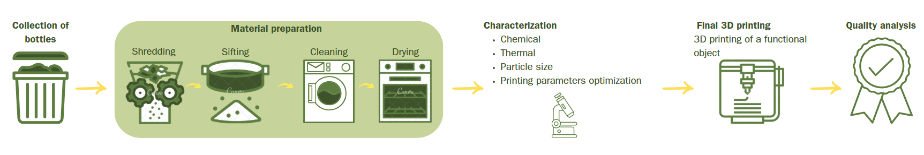
Mes travaux de recherche
22

Slide 23
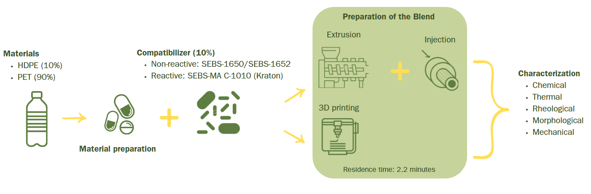
Mes travaux de recherche
Sources: Suescun Gonzalez 2026
23

Slide 24
Mes travaux de recherche
Closed-loop recycling framework for distributed recycling via additive manufacturing (DRAM) process.
Sources: Suescun Gonzalez 2026
24

Slide 25
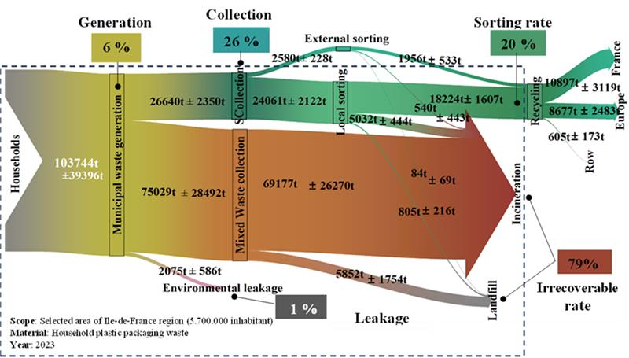
Flux de plastique petite couronne
Sources: Caceres Mendoza 2026
25

Slide 26
Contexte de Resser
En région parisienne, seulement 26% des matériaux sont collectés pour être envoyés vers des centres de tri, tandis que près de 80% des déchets sont incinérés, en raison d’un manque d’information et de filières de revalorisation adaptées.
Les systèmes actuels manquent de traçabilité entre consommation, tri et recyclage
26%
Refus
Résiduel
?%
80%
Incinération
Sources: Caceres Mendoza 2026
Source: Kelcom

Slide 27

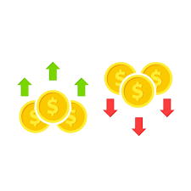

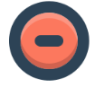

Besoins essentiels
Consommation par territoire
Méconnaissance sur les flux
Manque de flexibilité
Coûts de gestion élèves
Impureté des flux
Perte de matière
Demande variante
Désinformation
Manque de motivation
Méfiance dans le recyclage
Répercussion des coûts
Collectivité territoriale
Citoyennes
Source: Kelcom

Slide 28
La structure et la stratégique juridique

Slide 29
Prochaines étapes
Validation technique:
• Développement d’un deuxième prototype robuste de l’application IA
• Construction d’une base de données fiable
Expérimentation terrain:
• Test avec la communauté ENSGSI
• Étude de cas pour valider les collecteurs intelligents
• Évaluation : qualité du tri, fiabilité, acceptabilité
Validation marché:
• Ajustement du modèle économique
• Identification des besoins des acteurs publics

Slide 30
Le chemin du Green
Evaluation des matériaux issus de PCB
LAUDS
TechtraplastiCE
Interaction avec le publique
SE et l’AVC dans RD
ANR Green local 3D
L’impression 3D de Plastic mixtures
Démonstrateurs de type living lab dédiés à la circularité
Quantification des flux d’emballages
Social évaluation de RD
Porteur de projet Octroi
Comparaison
FFF-FGF
Open-source technologies
INEDIT
Analyse de cycle de vie
Evaluation de un filière de collecte et recyclage PLA
Début du green
2017
2018
2019
2020
2021
2022
2023
2024
2025
Social
Territorial
Analyse et évaluation du système
Technologique
Matériaux
30
Notes:
Societal
Aceptabilite
explorant, en parallele, d’autres voies de valorisation des dechets plastiques
L’intégration des SE et de l’ACV dans le recyclage distribué

